Slide 1
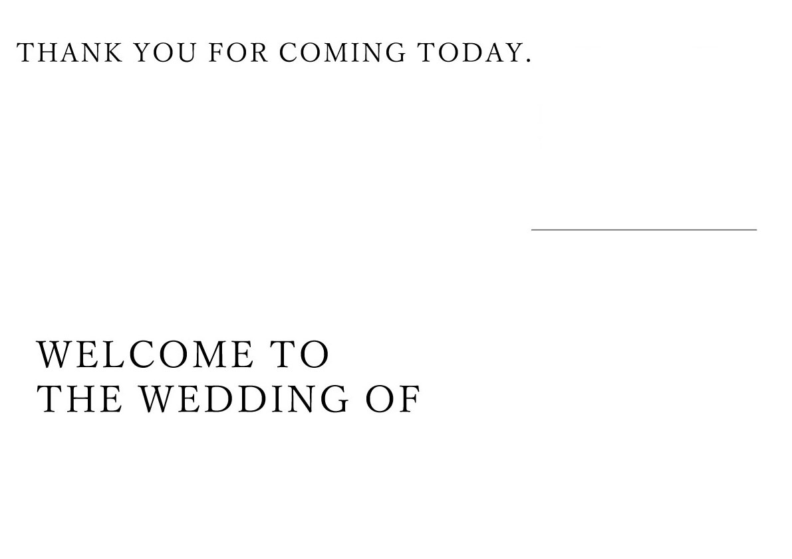
02
14
KEN MARIE
+

